Slide 1
Использование AutoCAD в образовании
Подготовили студенты 2 курса ИВТ РГПУ им. А. И. Герцена
Мозговой Н., Войтенко И., Кузнецов М.

Slide 2

AutoCAD – это современная САПР для создания чертежей и трехмерных моделей, максимально точная и производительная благодаря специализированным функциям, направленным на создание проектов для машиностроения, архитектуры, электротехники и других направлений.

Slide 3
О программе
AutoCAD — двух- и трёхмерная система автоматизированного проектирования и черчения, разработанная компанией Autodesk. Первая версия системы была выпущена в 1982 году. Программа выпускается на 18 языках. Уровень локализации варьируется от полной адаптации до перевода только справочной документации. Русскоязычная версия локализована полностью, включая интерфейс командной строки и всю документацию, кроме руководства по программированию.

Slide 4
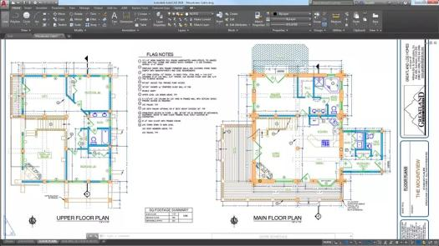
Функционал и возможности
Во-первых, AutoCAD используется для плоского черчения, например, для создания планов помещений, каких-либо деталей, автомобилей с разных планов и т.п. Дополнительной удобной функцией является возможность осуществить перевод 3D-моделей в 2D-чертеж.

Slide 5
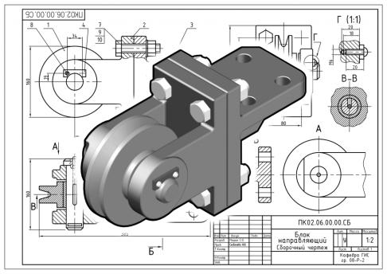
Функционал и возможности
Программа AutoCAD также предлагает и функции трехмерного моделирования и визуализации. Одной из них является возможность применять различные методы 3D-моделирования для создания реалистичных 3D-моделей продуктов и их частей. Таким образом, программа позволяет создавать трехмерные каркасы, твердые тела, поверхности и сетки.

Slide 6
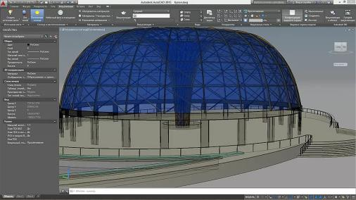
Функционал и возможности
Помимо моделирования мелких объектов, целью AutoCAD также является оказание помощи в проектировании больших, комплексных зданий, реализации масштабируемых и устойчивых инфраструктурных проектов, управлении затратами на строительство и прогнозировании результатов проекта.

Slide 7
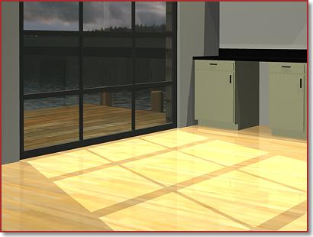
Функционал и возможности
Также пользователи могут добавлять освещение и материалы в свои 3D-модели для достижения реалистичного внешнего вида и рендеринга. Они также могут контролировать края, молнии и затенения в своих моделях.

Slide 8
Виды 3D-моделирования
Каркасное моделирование полезно для начальных итераций проектирования и в качестве эталонной геометрии, выступая в качестве 3D-каркаса для последующего моделирования или модификации.
Твердое моделирование эффективно в использовании, легко комбинирует примитивы и экструдированные профили и предлагает массовые свойства и возможности секционирования.
Моделирование поверхности предлагает точный контроль над изогнутыми поверхностями для точного манипулирования и анализа.
Сетчатое моделирование обеспечивает произвольные возможности моделирования, сгиба и сглаживания.

Slide 9
Инструментарий, входящий в состав AutoCAD
Architecture
Electrical
Map 3D
Mechanical
MEP
Plant 3D
Raster Design

Slide 10
Инструментарий Architecture
Добавляет функции для архитектурного чертежа, документации и расписаний, а также для автоматизации задач черчения.
Позволяет создавать планы этажей, разрезы, фасады и другие чертежи зданий с помощью специализированных инструментов.
Дополнительные функции включают стены, двери и окна.

Slide 11
Инструментарий Electrical
Добавляет функции электрического проектирования, которые помогают создавать, изменять и документировать электрические системы управления.
Позволяет создавать макеты панелей, электрические схемы и другие электрические чертежи с помощью специализированных инструментов.

Slide 12
Инструментарий Map 3D
Предоставляет мощные инструменты для создания карт, анализа и визуализации; более эффективного проектирования объектов инфраструктуры.
Включает топологию ГИС в AutoCAD, чтобы можно было использовать и поддерживать данные САПР и ГИС для планирования, проектирования и управления данными.
Добавляет функции создания, поддержания и передачи информации о картах и ​​ГИС в среде рисования AutoCAD. Позволяет использовать инструменты на основе задач для управления данными ГИС и их агрегирования с данными проекта. Дает доступ к пространственным данным, хранящимся в файлах, базах данных и веб-сервисах.

Slide 13
Инструментарий Mechanical
Добавляет библиотеку основанных на стандартах деталей и инструментов, которые помогут создавать, изменять и документировать механические конструкции для производства.
Автоматизирует задачи машиностроения, такие как создание компонентов машин, определение размеров и создание ведомостей материалов.
Позволяет создавать детали, сборки и другие чертежи для проектирования изделий с помощью специализированных инструментов.

Slide 14
Инструментарий MEP
Добавляет функции, которые помогают проектировать и документировать строительные системы MEP в среде AutoCAD.
Позволяет создавать точную конструкторскую документацию проектирования систем инженерных коммуникаций и использовать инструменты на основе задач для создания чертежей MEP для строительных систем.

Slide 15
Инструментарий Plant 3D
Добавляет функции, которые помогут создавать КИП, а затем интегрировать их в 3D-модель промышленных объектов. Позволяет создавать отчеты по изометрии, орфографии и материалам и делиться ими.
Добавляет возможность создавать и редактировать оборудование, используя параметрические шаблоны, помогающие быстрее создавать компоновки промышленных объектов, в том числе трубопроводов.
Включает библиотеку из более чем 400 интеллектуальных производственных объектов, таких как шаблоны оборудования, опорные шаблоны и конструктивные элементы, для поддержки 40 стандартов.

Slide 16
Инструментарий Raster Design
Добавляет инструменты преобразования растрового изображения в векторные или в объекты DWG и позволяет редактировать отсканированные чертежи.
Дает возможность удалять пятна, перекос, зеркальное отражение и подправлять свои изображения. А также легко стирать растровые изображения, линии, дуги и круги; создавать линии и полилинии из растровых изображений и конвертировать растровые файлы в векторные рисунки.

Slide 17
Лицензия
Помесячная оплата - 9 791 руб.
Ежегодная оплата - 78 769 руб.
Оплата раз в три года - 212 720 руб.
Бесплатный пробный период на 30 дней
Студенческая/преподавательская лицензия на три года

Slide 18

Итог
Исходя из вышеперечисленной функциональности, можно понять, что AutoCAD очень полезен и удобен при обучении инженеров, дизайнеров, механиков, электриков и представителей других профессий.

